Slide 1
JavaSE进阶课程预备

Slide 2
JavaSE加强课程简介
IDEA开发模式统一
面向对象知识快速回顾

Slide 3
JavaSE进阶课程适合人群
其一
具备一定Java 基础功底的人员
想深刻体会Java编程思想，成为Java基础大牛的人员
其二

Slide 4
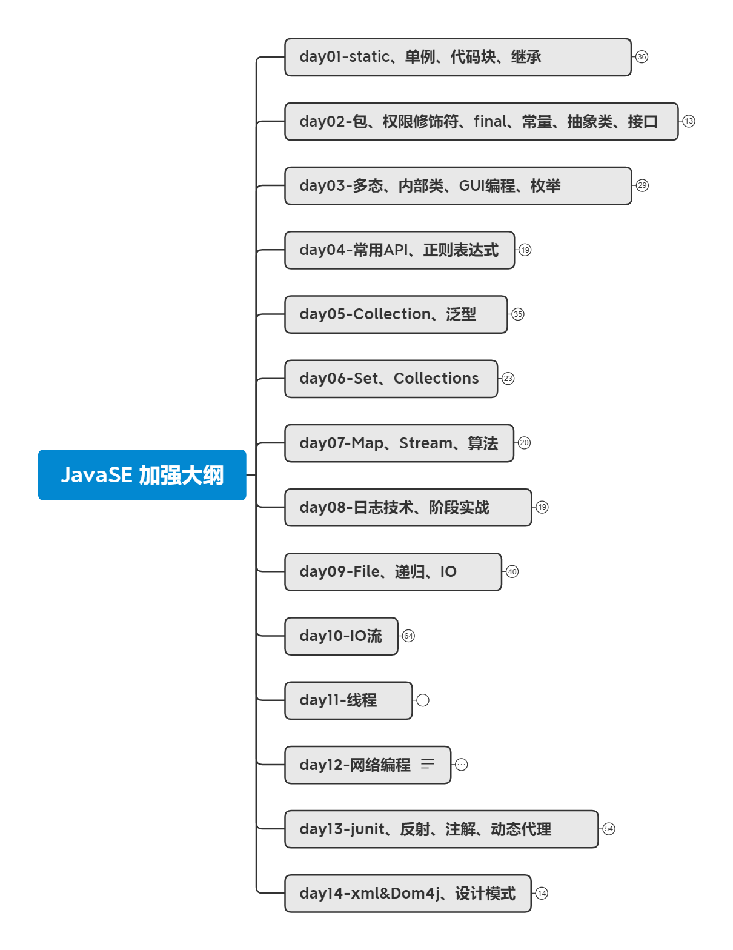
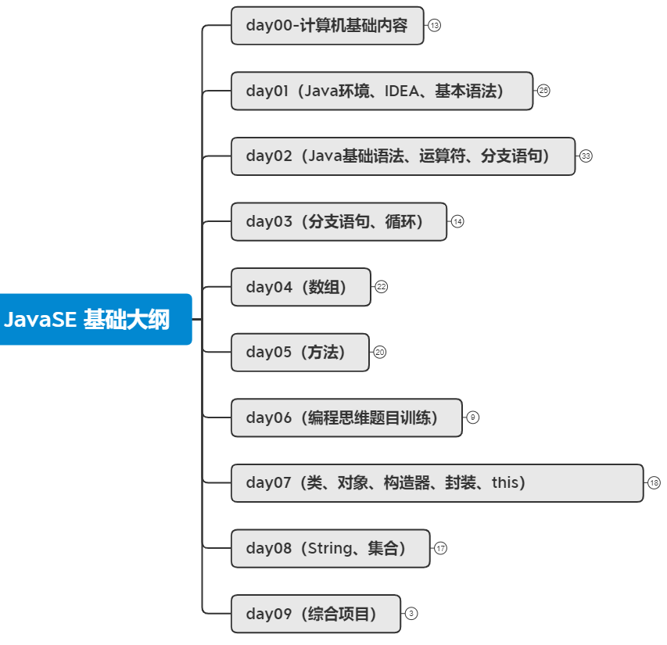

Slide 5
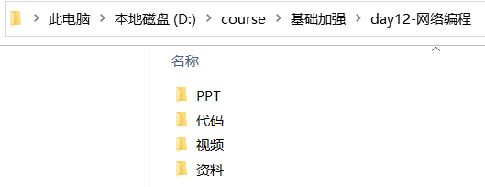

Slide 6
学习本阶段课程，你将至少得到如下收获（包括但不限于）：
1、优秀的面向对象编程能力，极强的面向对象编程思维，能够对于Java的语法设计形成更深度的理解。
2、极强的数据分析、处理能力、丰富的API使用经验。如集合容器、日期处理、数据通信、IO数据存储、数据校验…
3、极强的并发编程思维、能轻松理解并发业务下的数据访问问题并能给出解决方案，优秀的软件模型设计能力，。
4、形成极为完备的的JavaSE基础体系架构，极强的编码能力，理解能力，能独立完成各种小型系统的分析和实现，并能轻松进行源码阅读，为后续JavaEE企业级技术的学习夯实基础。

Slide 7
JavaSE加强课程介绍
IDEA开发模式统一
面向对象知识快速回顾

Slide 8
IDEA项目结构介绍
Project 工程（淘宝网站）
project（项目、工程）
module（模块）
package（包）
class（类）
Module 模块（首页）
Module 模块（购物车）
Module 模块（订单）
package 包1
class类
class类
package 包1
class类
class类
package 包1
class类
class类
package 包2
class类
class类
package 包2
class类
class类
package 包3
class类
class类
注意！注意！：基础加强阶段依然统一建空工程，再创建模块、采取一天一个模块梳理知识
Notes:
选择哪些功能开启，哪些关闭。我们默认即可。然后点击下一步

Slide 9
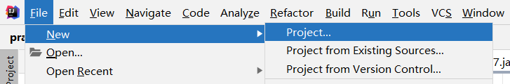
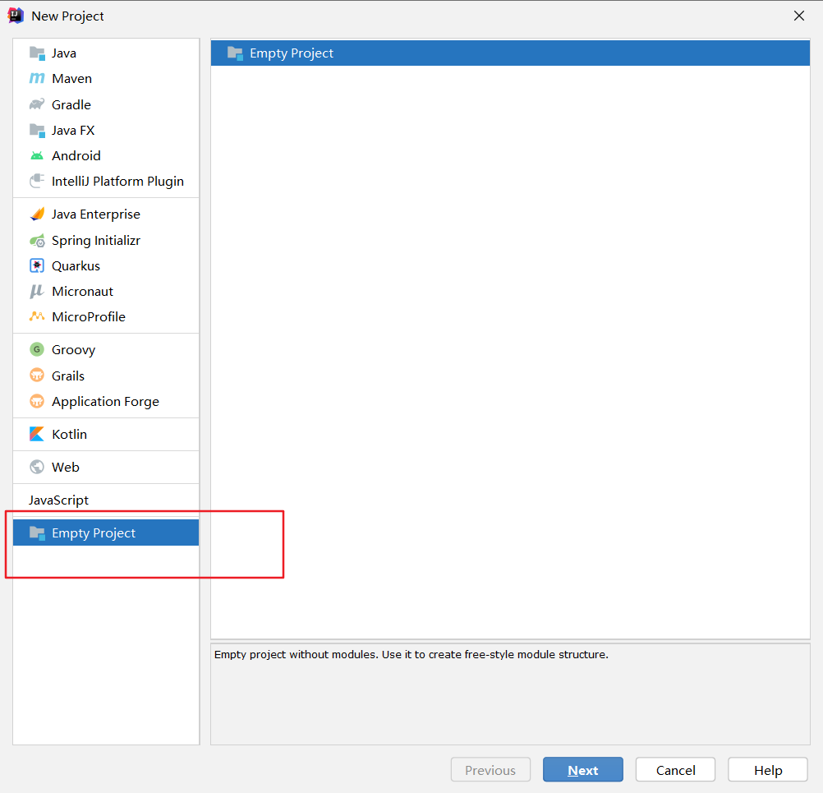
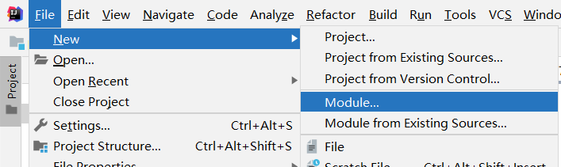
新建空工程
再建模块写代码
注意！注意！：基础加强阶段依然统一建空工程，再创建模块、采取一天一个模块梳理知识
Notes:
选择哪些功能开启，哪些关闭。我们默认即可。然后点击下一步

Slide 10
JavaSE加强课程介绍
IDEA开发模式统一
面向对象知识快速回顾
面向对象思想概述、类、对象
构造器
this关键字
面向对象三大特征之一：封装
标准JavaBean

Slide 11



面向就是拿或找的意思
对象就是东西的意思。
面向对象编程就是就是拿或找东西过来编程。

Slide 12





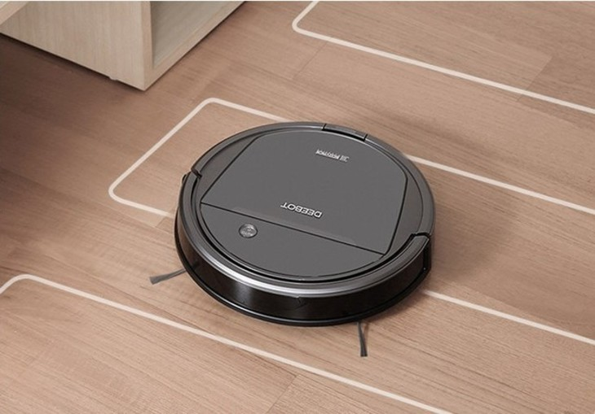
面向对象编程的好处

Slide 13
面向对象编程的例子
public class Test { public static void main(String[] args) { // 1、创建一个扫描器对象，用于接收用户输入的数据 System.out.println("请您输入您的年龄："); int age = sc.nextInt(); System.out.println(age);
// 2、得到一个随机数对象，用于得到随机数
int data = r.nextInt(10) + 1 ; // 生成 1-10之间的随机数 System.out.println(data); } }
Scanner sc = new Scanner(System.in);
Random r = new Random();

Slide 14
定义类的注意事项：
类名建议首字母大写。满足驼峰模式。
一个Java文件中可以定义多个类，但是只能有一个类是用public修饰的，public修饰的类名必须成为Java代码的文件名称。
按照规范：建议一个Java文件只定义一个类。
Notes:
Java API就是Java提供给我们使用的类，这些类将底层的实现封装了起来，我们不需要关心这些类是如何实现的，只需要学习这些类如何使用。
我们可以通过查帮助文档来了解Java提供的API如何使用

Slide 15
类中成分
类中可以定义的5大成分：成员变量、构造器、成员方法、代码块、内部类。
类成分示例
public class Student { // 1、成员变量 private String name; // 2、构造器 public Student(){ } // 3、方法 public void run(){ } // 4、代码块 static { } // 5、内部类 public class Heart{ } }
修饰符 class 类名{
// 1、成员变量Field：描述类或者对象的属性信息，如：姓名、年龄。
// 2、成员方法Method: 描述类或者对象的行为的，如：唱歌、吃饭、买票。
// 3、构造器Constructor: 初始化一个类的对象返回。
// 4、内部类：还没有学习。
// 5、代码块：还没有学习。
}
Notes:
Java API就是Java提供给我们使用的类，这些类将底层的实现封装了起来，我们不需要关心这些类是如何实现的，只需要学习这些类如何使用。
我们可以通过查帮助文档来了解Java提供的API如何使用

Slide 16
JavaSE加强课程介绍
IDEA开发模式统一
面向对象知识快速回顾
面向对象思想概述、类、对象
构造器
this关键字
面向对象三大特征之一：封装
标准JavaBean

Slide 17
构造器
初始化类的对象并返回对象的地址。
构造器格式：
初始化对象格式
构造器的分类和作用
无参数构造器：初始化对象数据为默认值。
有参数构造器：可以在初始化对象的时候同时为对象的数据赋值。
public class Student { // 成员变量 private String name; private int age; // 1、无参数构造器 public Student(){ }
// 2、有参数构造器 public Student(String name, int age) { this.name = name; this.age = age; }
// getter + setter方法 }
修饰符 类名(形参列表){
}
类名 对象变量 = new 构造器;
Notes:
Java API就是Java提供给我们使用的类，这些类将底层的实现封装了起来，我们不需要关心这些类是如何实现的，只需要学习这些类如何使用。
我们可以通过查帮助文档来了解Java提供的API如何使用

Slide 18
1.构造器的作用？
初始化类的对象，并返回对象的地址。
2.构造器有几种，各自的作用是什么？
无参数构造器：初始化的对象时，成员变量的数据均采用默认值。
有参数构造器：在初始化对象的时候，同时可以为对象进行赋值。
3.构造器有哪些注意事项？
任何类定义出来，默认就自带了无参数构造器，写不写都有。
一旦定义了有参数构造器，无参数构造器就没有了，此时就需要自己写无参数构造器了。

Slide 19
JavaSE加强课程介绍
IDEA开发模式统一
面向对象知识快速回顾
面向对象思想概述、类、对象
构造器
this关键字
面向对象三大特征之一：封装
标准JavaBean

Slide 20


this关键字
作用：出现在成员方法、构造器中代表当前对象的地址，用于指定访问当前对象的成员变量、成员方法。
this出现在构造器，或者方法中，哪个对象调用他们，this就代表哪个对象
this出现在有参数构造器中的用法
this出现在成员方法中的用法
public class Car { String name; double price; public Car(String n , double b){ name = n; price = b; } }
public class Car { String name; double price; public void goWith(String name){ System.out.println(name + "正在和" + name + "一起比赛！！"); } }
public class Car { String name; double price; public Car(String name , double price){ this.name = name; this.price = price; } }
public class Car { String name; double price; public void goWith(String name){ System.out.println(this.name + "正在和" + name + "一起比赛！！"); } }

Slide 21
this关键字的作用？
代表当前对象的地址，可以用于指定访问当前对象的成员变量、方法

Slide 22
JavaSE加强课程介绍
IDEA开发模式统一
面向对象知识快速回顾
面向对象思想概述、类、对象
构造器
this关键字
面向对象三大特征之一：封装
标准JavaBean

Slide 23
面向对象的三大特征：封装、继承、多态。
封装基本思想：解决属性和方法属于哪个对象的问题。
封装步骤：通常将成员变量私有、提供方法进行暴露。
封装作用：提高业务功能设计的安全性，提高程序逻辑性和开发效率。
特征的含义：
所谓特征指的是已经成为Java设计代码的基本特点，即使毫无意义，通常也要需要满足这样的设计要求来编写程序。
Notes:
Java API就是Java提供给我们使用的类，这些类将底层的实现封装了起来，我们不需要关心这些类是如何实现的，只需要学习这些类如何使用。
我们可以通过查帮助文档来了解Java提供的API如何使用

Slide 24
JavaSE加强课程介绍
IDEA开发模式统一
面向对象知识快速回顾
面向对象思想概述、类、对象
构造器
this关键字
面向对象三大特征之一：封装
标准JavaBean

Slide 25
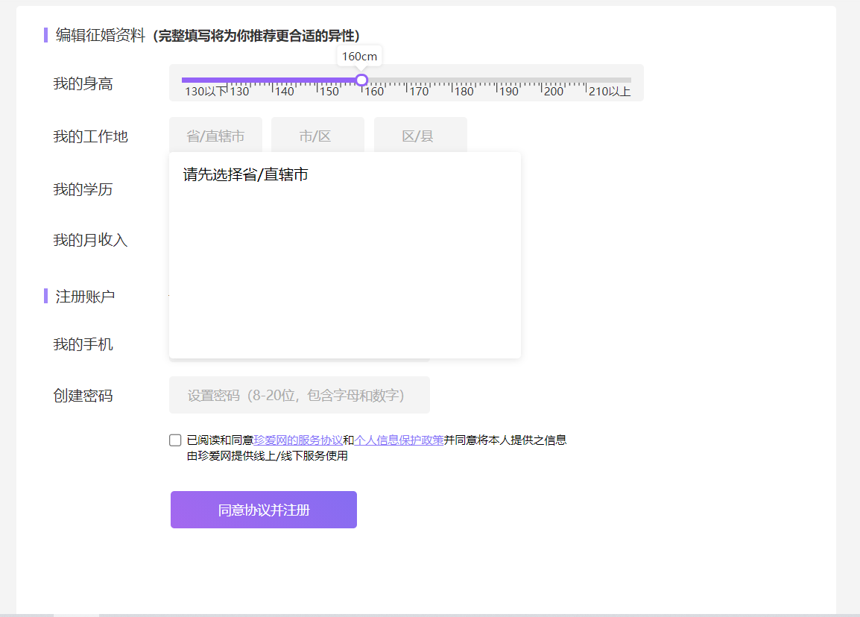
标准JavaBean
也可以理解成实体类，其对象可以用于在程序中封装数据。
Java中书写标准JavaBean必须满足如下要求：
成员变量使用 private 修饰。
提供每一个成员变量对应的 setXxx() / getXxx()。
必须提供一个无参构造器。

